Slide 1
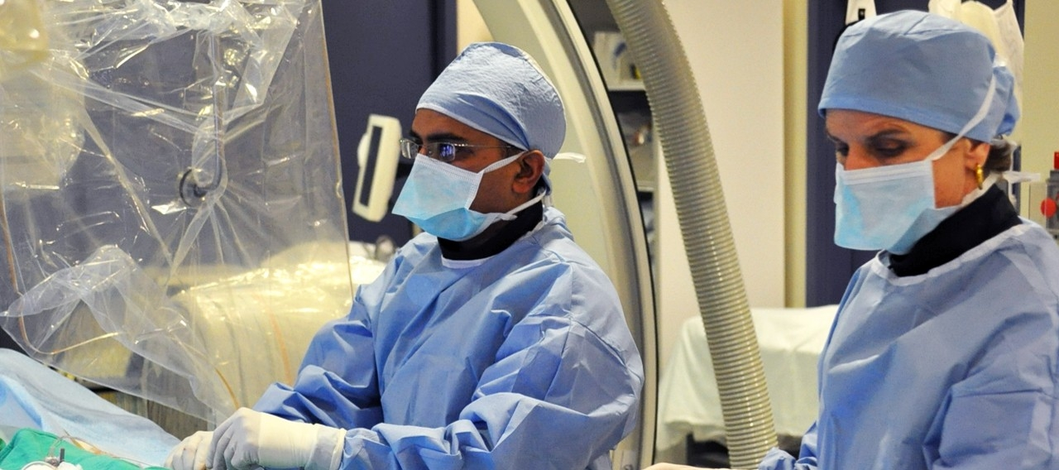
QU’EST CE QUE LA RADIOLOGIE D’INTERVENTION ?
Une présentation faite par
L’Association canadienne de radiologie d’intervention
(CAIR)
Conférencier: [ ]
Date: [ ]
Lieu: [ ]
http://www.medicine.dal.ca/departments/department-sites/radiology.html

Slide 2
Étude de cas
Un homme de 50 ans arrive aux urgences suite à un accident de voiture à haute vélocité.
La tomodensitométrie montre une large lacération hépatique avec saignement actif provenant d’une branche de l’artère hépatique.
Vous êtes l’urgentologue de garde, vous avez stabilisé les signes vitaux mais le patient nécessite des transfusions sanguines répétées.
Quelle est la prise en charge appropriée?

Slide 3
Étude de cas
Si vous avez répondu ‘‘chirurgie’’, vous seriez dans l’erreur.
Ce cas sera être pris en charge par la radiologie d’intervention.

Slide 4
Introduction
La radiologie d’intervention(RI) est un domaine médical relativement récent qui utilise des thérapies à invasion minimale guidées par imagerie médicale.
Les radiologues d’intervention sont des médecins qui pratiquent ces traitements à invasion minimale.
La RI est maintenant une surspécialité de la radiologie: les radiologues d’intervention ont complété une résidence en radiologie diagnostique, suivi d’une surspécialité (fellowship) en RI.

Slide 5
Que faisons-nous?
Interventions vasculaires/angiographie
Maladie vasculaire périphérique
Interventions oncologiques
Tube digestif, génito-urinaire, hépatobiliaire
Santé des femmes
Biopsies et drainages
Interventions musculo-squelettiques
Neuro-interventionelle

Slide 6
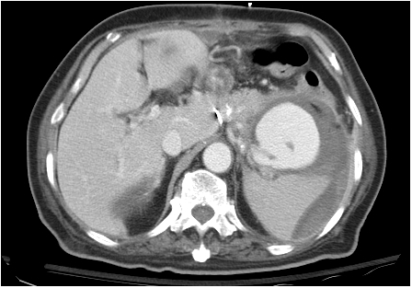
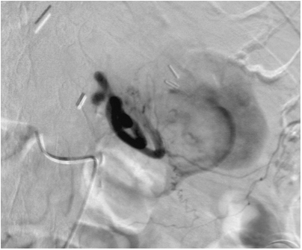
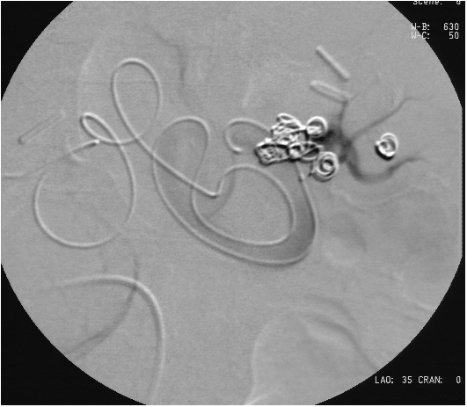
Vasculaire/angiographie
Embolisation de l’artère splénique avec des « coils » pour traiter un pseudoanévrysme

Slide 7
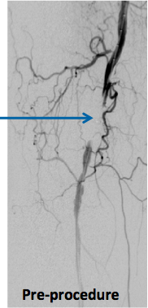
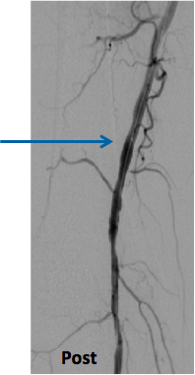
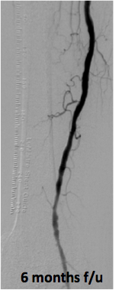
Maladie vasculaire périphérique
Recanalisation, angioplastie et endoprothèse de l’artère fémorale superficielle

Slide 8
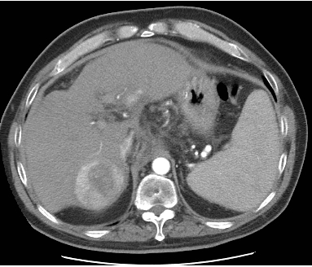
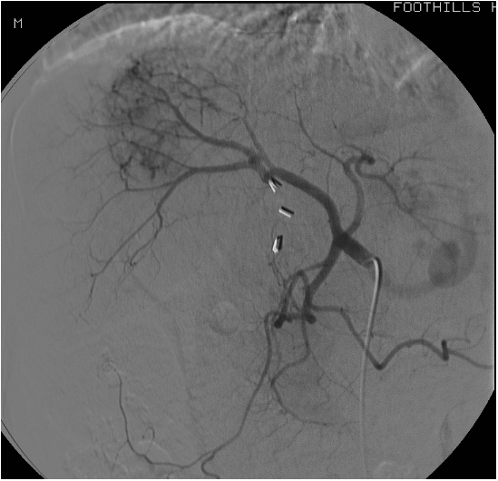
Interventions oncologiques
Le carcinome hépatocellulaire peut être traité par chimio-embolisation trans-artérielle (TACE)
ou par thermo-ablation (ablation par radiofréquence ou micro-ondes)

Slide 9
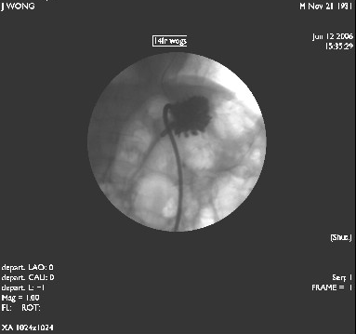
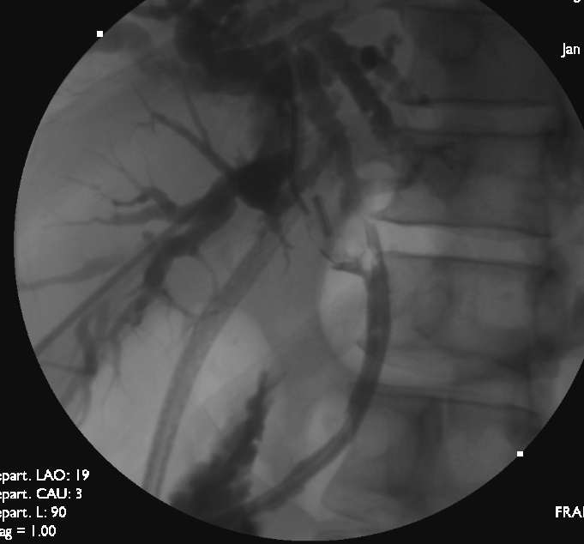
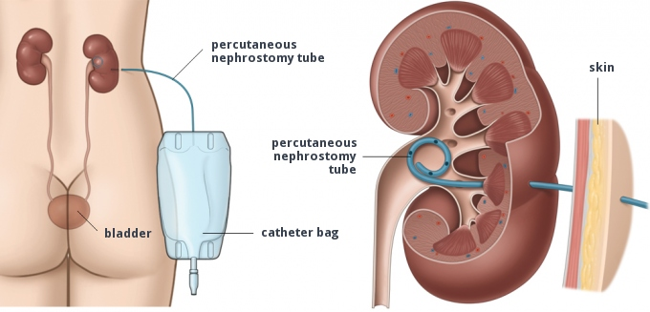
Tube digestif, génito-urinaire, hépatobiliaire
Gastrostomie percutanée, néphrostomie, drainages billiaires
http://patients.uroweb.org/kidney-ureteral-stones/emergency/

Slide 10
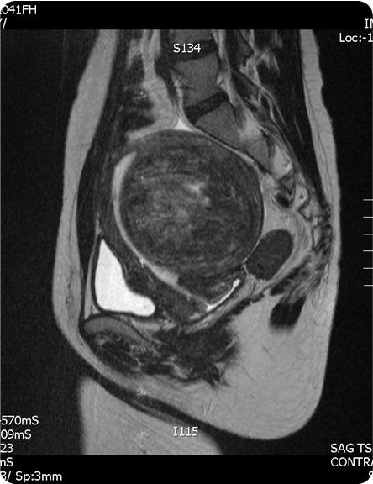
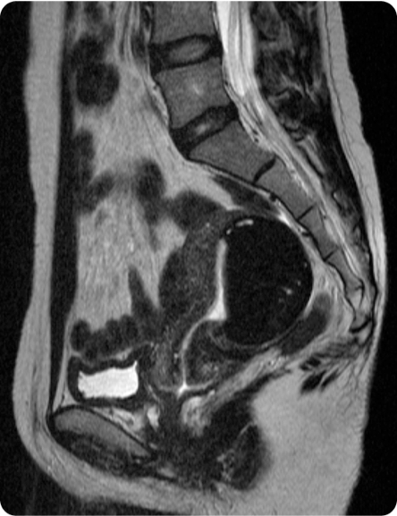
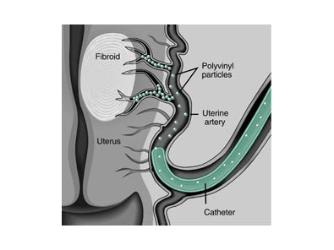
Santé des femmes
Embolisation de fibromes utérins : avant et après
http://www.sirweb.org/patients/uterine-fibroids/

Slide 11
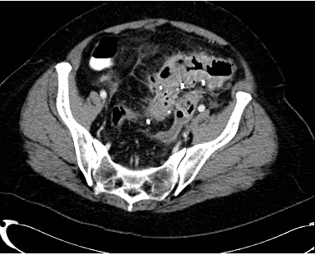
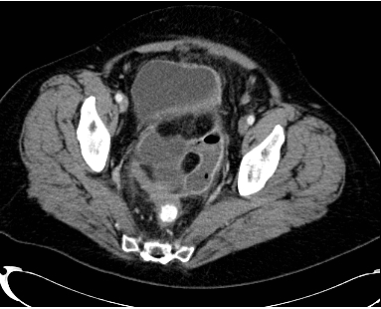
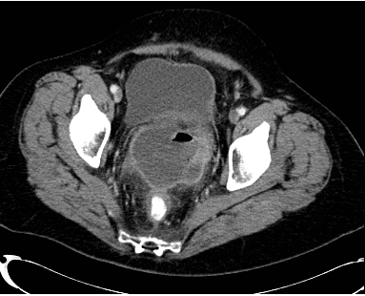
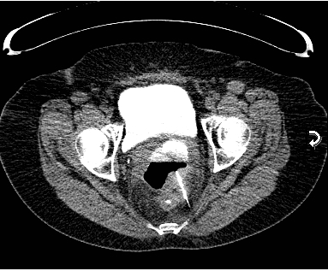
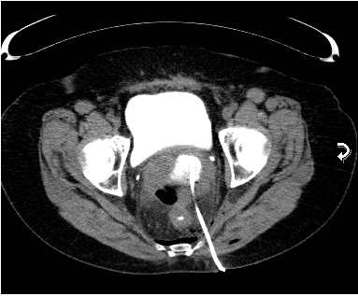
Biopsies et Drainages
Drainage percutané d’abcès diverticulaires

Slide 12
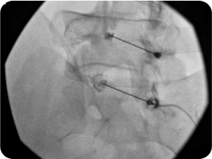
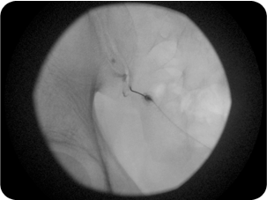
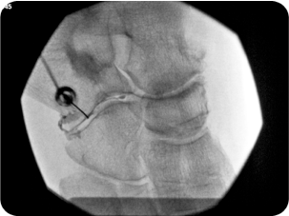
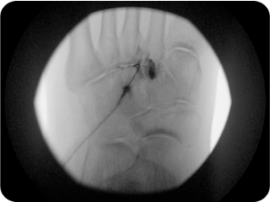
Musculo-squelettique
Injections intra-articulaires de corticostéroides pour soulager la douleur

Slide 13
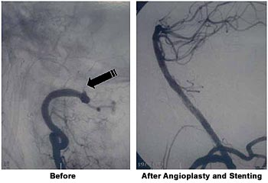
Neuro-intervention
Occlusion de l’artère basilaire traitée par angioplastie et endoprothèse
http://www.cyberounds.com/cmecontent/art141.html?pf=yes

Slide 14
Est ce que la RI est la carrière idéale pour moi?
Souhaiter traiter des patients en visant un faible taux de morbidité/mortalité
Préférer faire des procédures à invasion minimales plutôt que des chirurgies majeures
Avoir une forte empathie pour les patients et intérêt pour les soins aux patients
Aimer faire partie d’une équipe et aimer travailler dans un environnement multi-disciplinaire
Avoir un intérêt pour la résolution créative de problème
Avoir un intérêt pour la radiologie diagnostique et l’utilisation de l’imagerie pour résoudre des problèmes cliniques
Ne pas avoir peur d’heures de travail plus longuees qu’en radiologie diagnostique, mais au profit d’une carrière plus excitante

Slide 15
Comment je deviens un(e) radiologue d’intervention?
Formation actuelle:
Résidence en radiologie diagnostique (5 ans)
Fellowship en RI (1 an)
La formationva bientôt changer:
Dans un futur proche, la durée de formation en RI va augmenter à 2 ans, mais une de ces deux années sera comptée de double façon dans la formation en radiologie diagnostique. Ce changement va permettre d’approfondir les compétences cliniques et en imagerie dédiée à la RI. Le temps total de formation restera le même, soit 6 ans.
Dans un futur plus lointain, la RI pourrait devenir une spécialité à part entière avec son propre programme de résidence.

Slide 16
Je suis curieux … que dois-je faire ?
Impliquez-vous!
Pour tous les étudiants:
Trouvez un mentor
Portez-vous volontaire pour faire de la recherche en RI
Étudiants en médecine:
Choisissez les cours optionnels en radiologie diagnostique, en radiologie d’intervention
Suivez un radiologue d’intervention
Résidents:
Choisissez de faire vos rotations obligatoires et optionnelles en RI

Slide 17
www.cairweb.ca

Slide 18
Restez connectés
Sites internet:
Association canadienne de radiologie d’intervention (CAIR) www.cairweb.ca
Society of Interventional Radiology (SIR) www.sirweb.org
Cardiovascular and Interventional Radiological Society of Europe (CIRSE) www.cirse.org
Congrès annuel de CAIR
Les étudiants en médecine sont les bienvenus, et l’inscription est gratuite pour eux!
Journée des fellows, conférenciers invités, démonstrations pratiques
Soirées de découverte pour les étudiants en médecine, organisées par CAIR
Événement organisé dans plusieurs villes chaque année
Rencontres informelles avec le personnel en RI et des résidents
5 à 7: Cocktail gratuit, démonstrations pratiques

Slide 19
Remerciements
D^{r} Jason Wong (Université de Calgary) pour avoir fourni la plupart des images inclues dans cette présentation.
D^{r} Edwin Zhang (Université d’Alberta) pour avoir créé cette présentation.
D^{r} Maxime Noël-Lamy (Université de Sherbrooke) pour avoir révisé le contenu scientifique de la version française de cette présentation.

Slide 20
Questions?
Coordonnées du conférencier: [ ]

